Slide 1
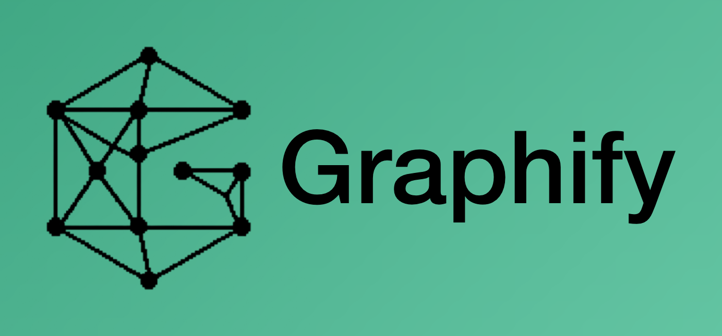


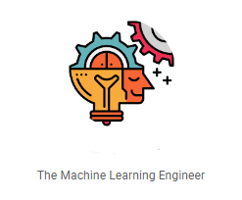
Agentic Ai
Claude Code: from assistant to agentic developing system

Slide 2
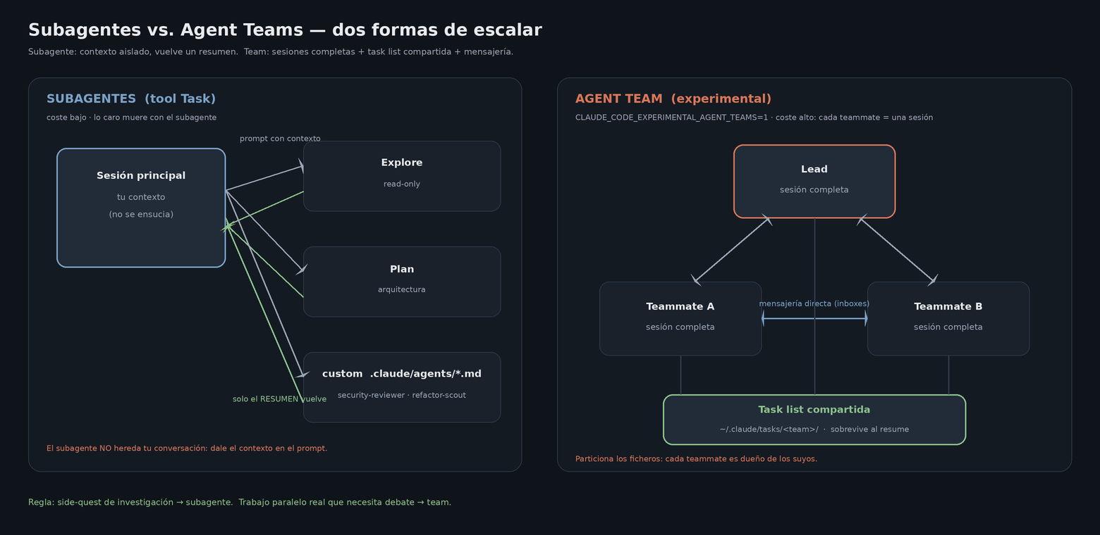
PARTE 1 · 06 · SUBAGENTS Y AGENT TEAMS
Agent Teams: varios Claudes que se coordinan
Claude Code · Curso / Workshop
16

Slide 3
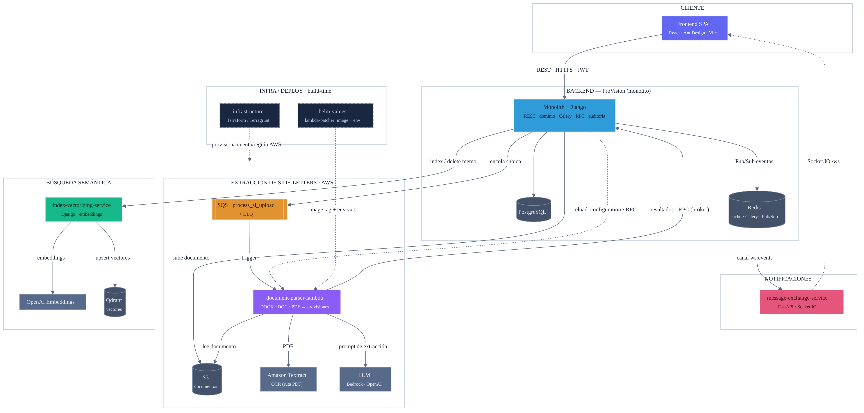
PARTE 2 · 08 · LA METODOLOGÍA
Un ejemplo real: arquitectura de la aplicación
Bug QA: “un campo sale vacío en la UI, pero está escrito en el PDF.”
Orientar
/kg saca la zona de peligro (un SHARP_EDGE que restringe el fix); git/gh dan la base.
Contrato
El campo está vacío en el JSON del endpoint (Playwright/F12) → el Lambda es responsable.
Provenance
Re-extraer en la base previa: ya salía vacío → pre-existente, no regresión.
Investigar
Serena + CodeGraph localizan el detector; un _diag_pdf.py determinista da la causa: SIN LLM.
Fix + verificar
Test RED → fix estructural (no cliente) → regresión no-op + contrato local (wrapper) + dentro de la imagen desplegada.
Handoff
Sanitizar → el humano hace push/PR. Un bot detecta un caso más → test + PLAYBOOK.
“ El modelo no gana confianza gratis: la gana decisión a decisión, con evidencia. ”
Claude Code · Curso / Workshop
23

